Slide 1
Проведение государственной кадастровой оценки объектов недвижимости на территории Ярославской области в 2019 году.
Департамент имущественных и земельных отношений Ярославской области
Государственное бюджетное учреждение Ярославской области
«ЦЕНТР КАДАСТРОВОЙ ОЦЕНКИ, РЕКЛАМЫ И ТОРГОВ»

Slide 2
ГБУ ЯО
«ЦЕНТР КАДАСТРОВОЙ ОЦЕНКИ, РЕКЛАМЫ И ТОРГОВ»
Проведение государственной кадастровой оценки объектов недвижимости в 2019 году.
Кадастровая стоимость -
основная экономическая характеристика объекта недвижимости, поставленного на государственный кадастровый учет, определенная в соответствии с утвержденными методическими указаниями.
База для расчета земельного налога и арендной платы за земельные участки
База для расчета налога на имущество физических лиц
База для расчета налога на имущество организаций
(перечень объектов торгово-офисного назначения, утверждаемый на региональном уровне)

Slide 3
ГБУ ЯО
«ЦЕНТР КАДАСТРОВОЙ ОЦЕНКИ, РЕКЛАМЫ И ТОРГОВ»
Схема проведения ГКО в соответствии с Федеральным законом от 03.07.2016 № 237-ФЗ
«О государственной кадастровой оценке».
ДИЗО ЯО – Принятие решения о приведении ГКО на территории ЯО
Росреестр – предоставление Перечня объектов оценки
Правообладатели -
Исходные данные + замечания к отчету
ГБУ ЯО – проведение государственной кадастровой оценки
ОМСУ - Исходные данные + замечания к отчету
ДИЗО ЯО – Утверждение результатов государственной кадастровой оценки
Росреестр – внесение в ЕГРН результатов ГКО

Slide 4
ГБУ ЯО
«ЦЕНТР КАДАСТРОВОЙ ОЦЕНКИ, РЕКЛАМЫ И ТОРГОВ»
Проведение государственной кадастровой оценки объектов недвижимости в 2019 году.
В 2019 году будет проведена государственная кадастровая оценка трех типов объектов недвижимости:
Объекты капитального строительства - более 935 тысяч единиц.
$$+$$
Земельные участки в составе земель населенных пунктов -
более 516 тысяч ЗУ.
$$+$$
Земельные участки в составе земель промышленности -
более 7 тысяч ЗУ.
$$=$$
Более 1 458 тысяч объектов недвижимости

Slide 5
ГБУ ЯО
«ЦЕНТР КАДАСТРОВОЙ ОЦЕНКИ, РЕКЛАМЫ И ТОРГОВ»
Основные итоги работы по подготовке к проведению государственной кадастровой оценки.
В ЕГРН внесены сведения о привязке помещений к зданиям
(23,5 тыс. шт.)
В ЕГРН внесены сведения о привязке ОКС к ЗУ
(65 тыс. шт.)
Уточнены характеристики 130 тысяч
объектов недвижимости
Год постройки зданий
(15 тыс. шт.)
Сведения о фактическом использовании объекта недвижимости
(19,5 тыс. шт.)
Материал стен зданий
(13 тыс. шт.)
В ЕГРН уточнены сведения о виде ОКС
(1 тыс. шт.)
Этажность зданий
(1 тыс. шт.)
В ЕГРН уточнены сведения о категории ЗУ
(165 шт.)

Slide 6
ГБУ ЯО
«ЦЕНТР КАДАСТРОВОЙ ОЦЕНКИ, РЕКЛАМЫ И ТОРГОВ»
Основные итоги работы по подготовке к проведению государственной кадастровой оценки.
Сайты
объявлений
Росреестр
Собраны сведения о
81 тысяче
сделок и предложений по продаже ОН
Местные
газеты
Органы
местного самоуправления
Строительные организации
Оценочное сообщество

Slide 7
ГБУ ЯО
«ЦЕНТР КАДАСТРОВОЙ ОЦЕНКИ, РЕКЛАМЫ И ТОРГОВ»
Основные итоги работы по подготовке к проведению государственной кадастровой оценки.
Сети инженерных коммуникаций
Удаленность от областного центра
Собраны сведения о
25
ценообразующих факторах
Социальная инфраструктура (школы, больницы)
Численность населения и средняя заработная плата
Удаленность от крупных водных объектов и автодорог
Источники негативного влияния на стоимость ОН

Slide 8
ГБУ ЯО
«ЦЕНТР КАДАСТРОВОЙ ОЦЕНКИ, РЕКЛАМЫ И ТОРГОВ»
Основные итоги работы по подготовке к проведению государственной кадастровой оценки.
РЖД
Аура
42 организации, предоставили уточненные данные о характеристиках принадлежащих им ОКС
ЯТУ имени
В.Ю. Орлова
Метро
Русская
механика
АРЕНА-2000

Slide 9
ГБУ ЯО
«ЦЕНТР КАДАСТРОВОЙ ОЦЕНКИ, РЕКЛАМЫ И ТОРГОВ»
План проведения государственной кадастровой оценки объектов недвижимости в 2019 году
Срок исполнения | Наименование этапа
14.08.2018 - 31.12.2018 | Прием и обработка деклараций о характеристиках объектов недвижимости.
01.01.2019 - 19.02.2019 | Формирование Росреестром и передача в учреждение перечня ОН, подлежащих ГКО.
20.02.2019 - 15.04.2019 | Определение кадастровой стоимости ОН в соответствии с методическими указаниями о ГКО.
16.04.2019 - 14.05.2019 | Проверка промежуточного отчета Росреестром, исправление выявленных замечаний.
15.05.2019 - 16.07.2019 | Опубликование промежуточного отчета, сбор и исправление замечаний, поступивших от заинтересованных лиц.
17.07.2019 - 30.07.2019 | Составление итогового отчета об итогах ГКО ОН.
01.08.2019 - 15.10.2019 | Проверка итогового отчета Росреестром, исправление выявленных замечаний.
16.10.2019 - 30.11.2019 | Утверждение ДИЗО ЯО содержащихся в отчете результатов определения КС ОН.
01.12.2019 – 31.12.2019 | Внесение Росреестром утвержденных результатов ГКО в ЕГРН.
01.01.2020 | Вступление в силу результатов определения кадастровой стоимости ОН.

Slide 10
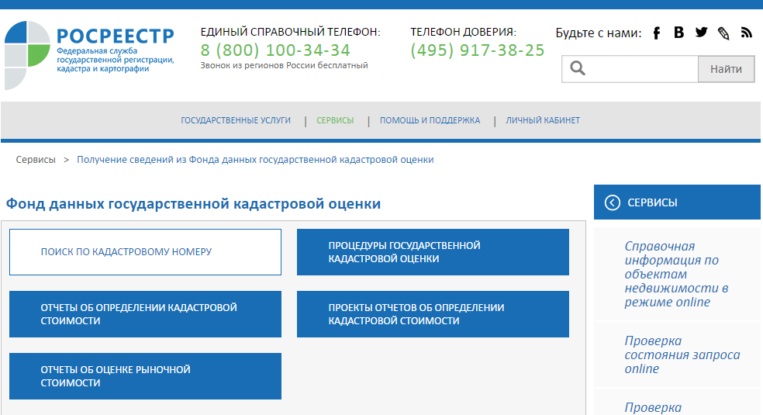
ГБУ ЯО
«ЦЕНТР КАДАСТРОВОЙ ОЦЕНКИ, РЕКЛАМЫ И ТОРГОВ»
Площадки, на которых будут публиковаться предварительные результаты государственной кадастровой оценки объектов недвижимости.
Официальный сайт ГБУ ЯО «Центр кадастровой оценки, рекламы и торгов»
(http://www.yarregion.ru/depts/cko/default.aspx)
Фонд данных государственной кадастровой оценки (https://rosreestr.ru/wps/portal/cc_ib_svedFDGKO)

Slide 11
ГБУ ЯО
«ЦЕНТР КАДАСТРОВОЙ ОЦЕНКИ, РЕКЛАМЫ И ТОРГОВ»
Проведение государственной кадастровой оценки объектов недвижимости в 2020- 2023 гг.
Вид оценки | 2020 | 2021 | 2022 | 2023
ГКО Объектов капитального строительства | 16 ст. 237-ФЗ + подготовка 20% | 16 ст. 237-ФЗ + подготовка 60% | 16 ст. 237-ФЗ + подготовка 100% | оценка 100%
ГКО Земель населенных пунктов | 16 ст. 237-ФЗ + подготовка 20% | 16 ст. 237-ФЗ + подготовка 60% | 16 ст. 237-ФЗ + подготовка 100% | оценка 100%
ГКО Земель промышленности | 16 ст. 237-ФЗ + подготовка 30% | 16 ст. 237-ФЗ + подготовка 100 % | оценка 100% | 16 ст. 237-ФЗ + подготовка 20%
ГКО Земель лесного фонда | оценка 100% | 16 ст. 237-ФЗ + подготовка 20% | 16 ст. 237-ФЗ + подготовка 60% | 16 ст. 237-ФЗ + подготовка 100%
ГКО Земель водного фонда | оценка 100% | 16 ст. 237-ФЗ + подготовка 20% | 16 ст. 237-ФЗ + подготовка 60% | 16 ст. 237-ФЗ + подготовка 100%
ГКО Земель особо охраняемых территорий | оценка 100% | 16 ст. 237-ФЗ + подготовка 20% | 16 ст. 237-ФЗ + подготовка 60% | 16 ст. 237-ФЗ + подготовка 100%
ГКО Земель С/Х назначения | 16 ст. 237-ФЗ + подготовка 100% | оценка 100% | 16 ст. 237-ФЗ + подготовка 20% | 16 ст. 237-ФЗ + подготовка 60%

Slide 12
Спасибо за внимание!
Государственное бюджетное учреждение Ярославской области
«ЦЕНТР КАДАСТРОВОЙ ОЦЕНКИ, РЕКЛАМЫ И ТОРГОВ»

